Slide 1



Web Scrapping

Slide 2
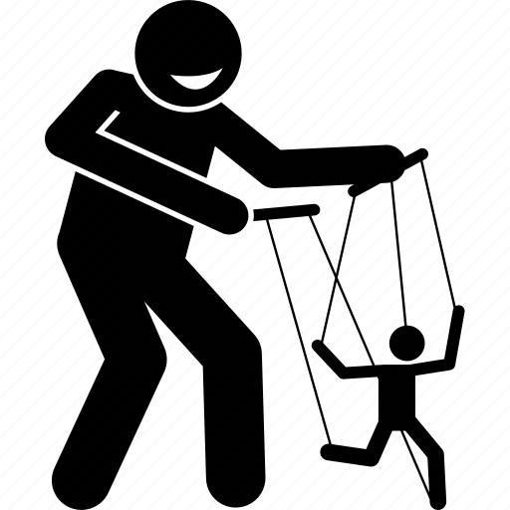
¿Qué es Web Scrapping?

Slide 3
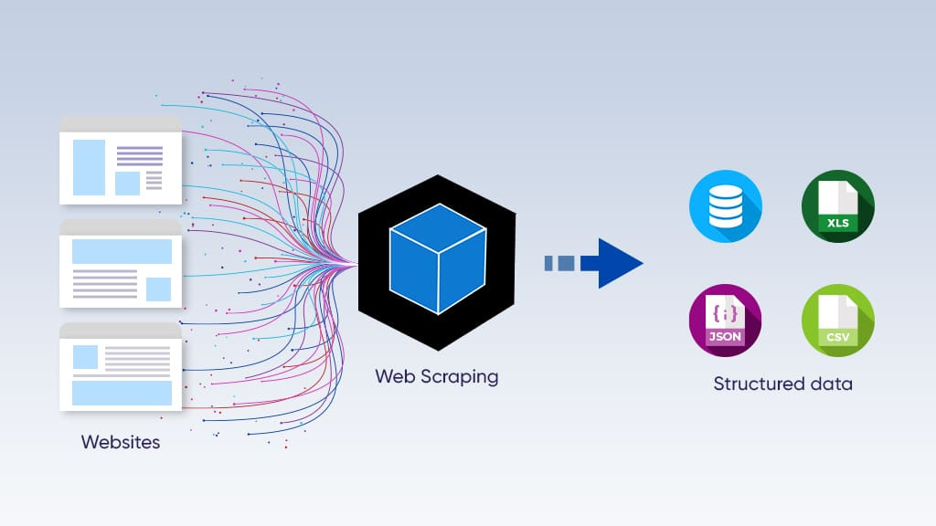

Slide 4
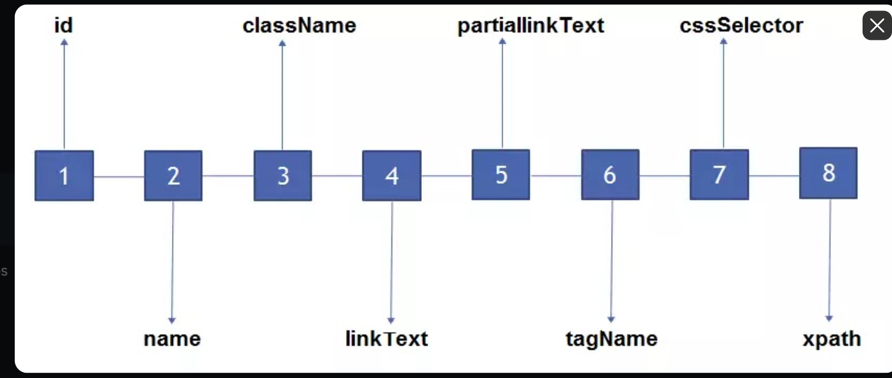
Selectores

Slide 5
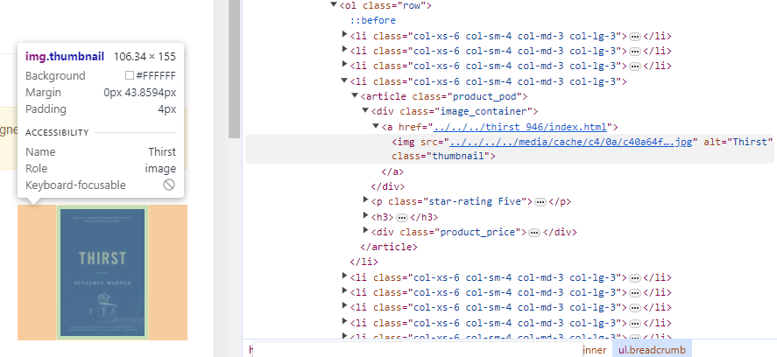
Selectores

Slide 6
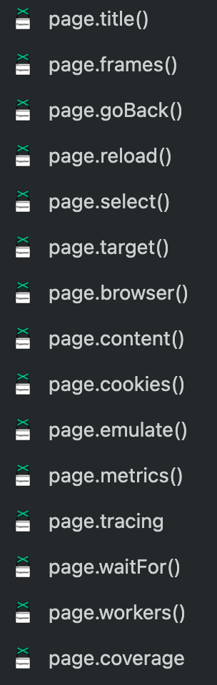
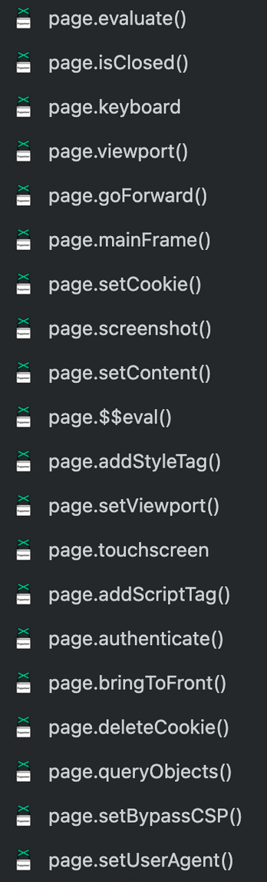
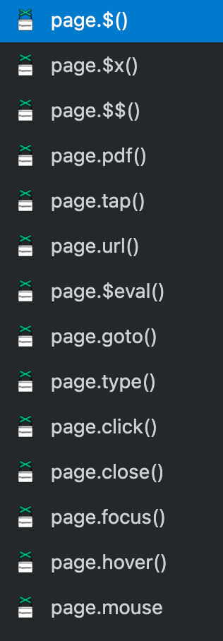
funciones

Slide 7
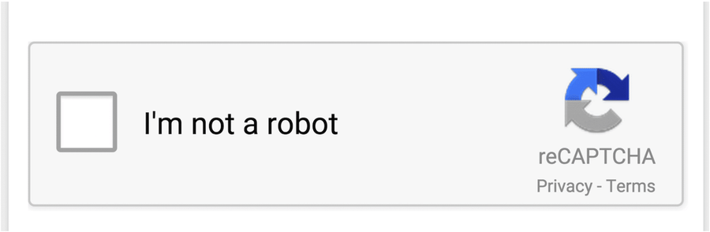
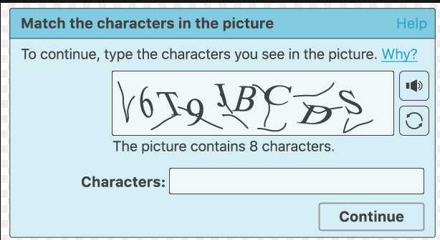
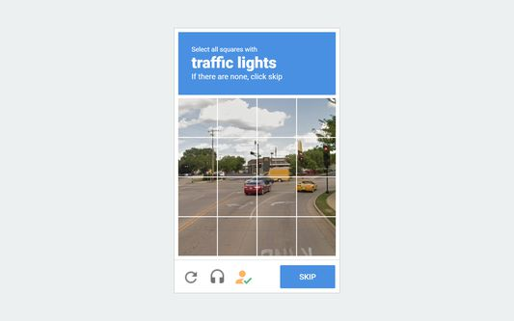
captcha
(Completely Automated Public Turing test to tell Computers and Humans Apart: test de Turing público y automático para distinguir a los ordenadores de los humanos)

Slide 8
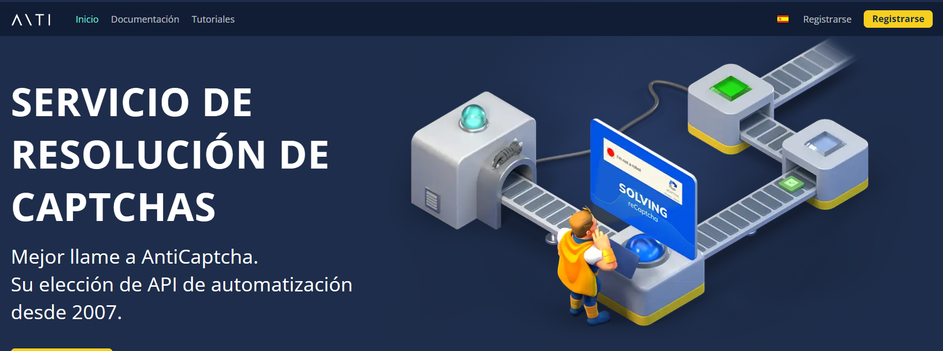
anti captcha

Slide 9
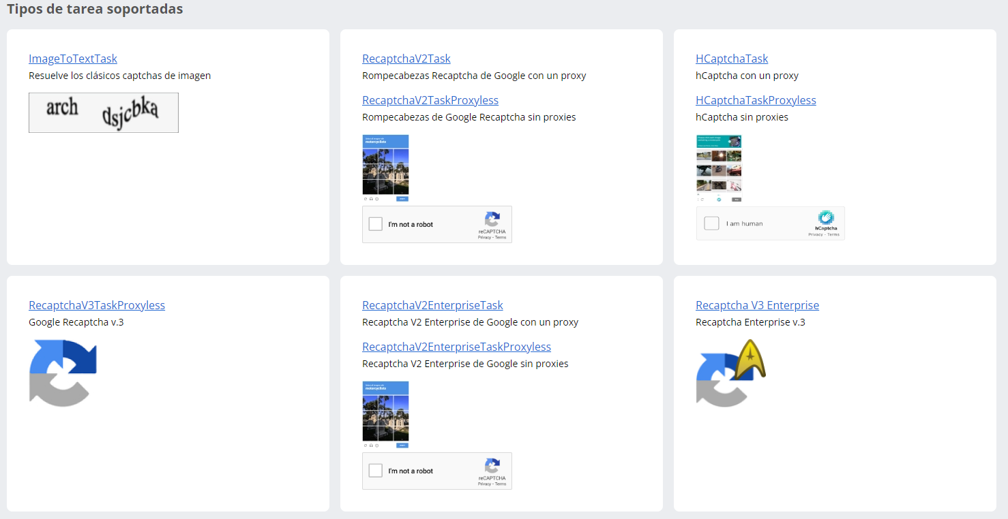
anti captcha

Slide 10
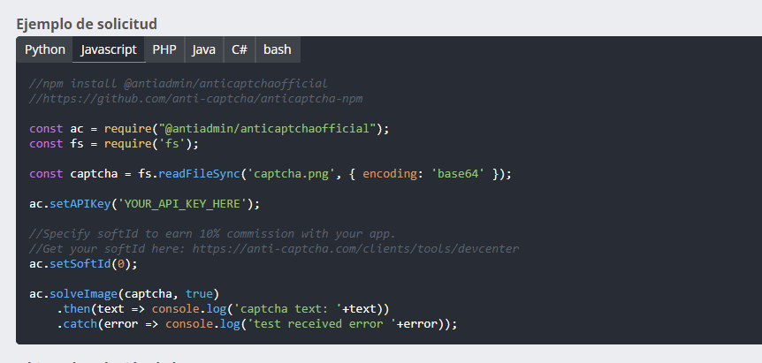
anti captcha

Slide 11



Librerías

Slide 12
Paginas para practicar
https://the-internet.herokuapp.com
http://books.toscrape.com/catalogue/category/books/fiction_10/index.html

